Slide 1
Лабораторная работа №5 Управление системными службами
Ко Антон Геннадьевич
1132221551
НПИбд-02-23

Slide 2
Цель работы:
Целью данной работы является получение навыков управления системными службами операционной системы посредством systemd.

Slide 3
Управление сервисами

Slide 4
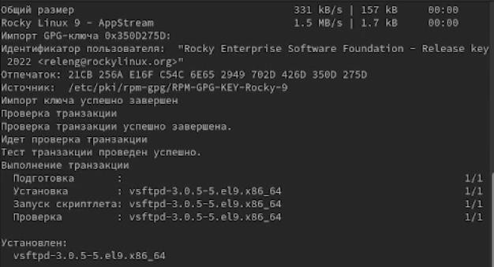
Установка службы
Рис. 1.1. Установка службы Very Secure FTP.

Slide 5
Запуск службы
Рис. 1.3. Запуск службы Very Secure FTP.

Slide 6
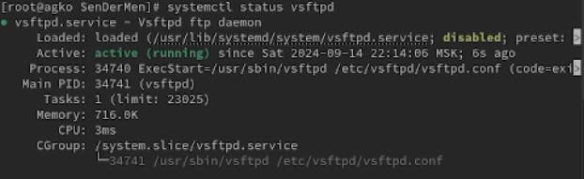
Проверка статуса службы
Рис. 1.4. Проверка статуса службы Very Secure FTP.

Slide 7
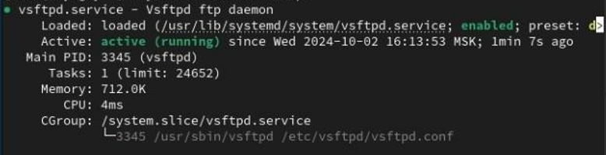
Добавление службы в автозапуск и проверка статуса
Рис. 1.5. Добавление службы Very Secure FTP в автозапуск и проверка её статуса.

Slide 8

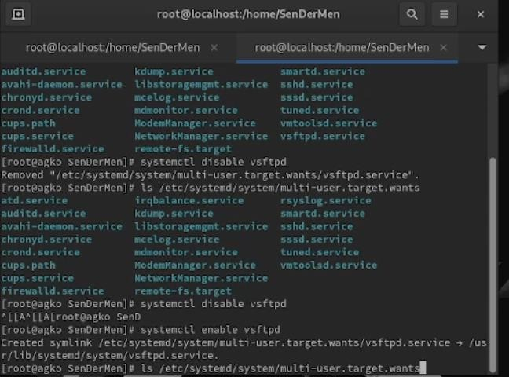
Символические ссылки
Рис. 1.6. Вывод на экран символических ссылок, добавление службы Very Secure FTP в автозапуск.

Slide 9
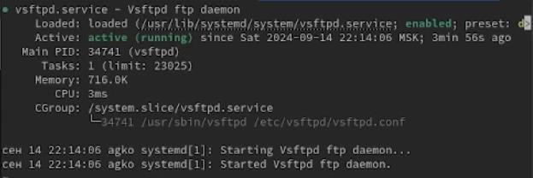
Символические ссылки
Рис. 1.7. Проверка статуса службы.

Slide 10
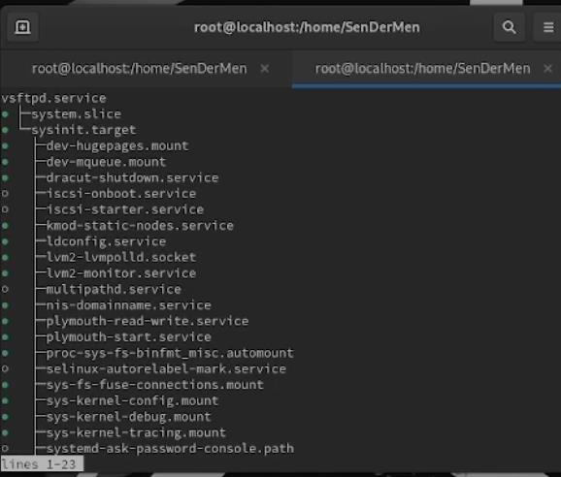
Список зависимостей юнита
Рис. 1.8. Список зависимостей юнита.

Slide 11
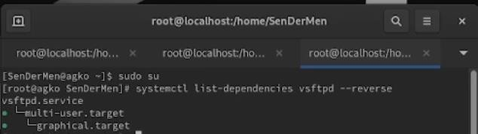
Список зависимых юнитов
Рис. 1.9. Список юнитов, которые зависят от данного юнита.

Slide 12
Конфликты юнитов

Slide 13
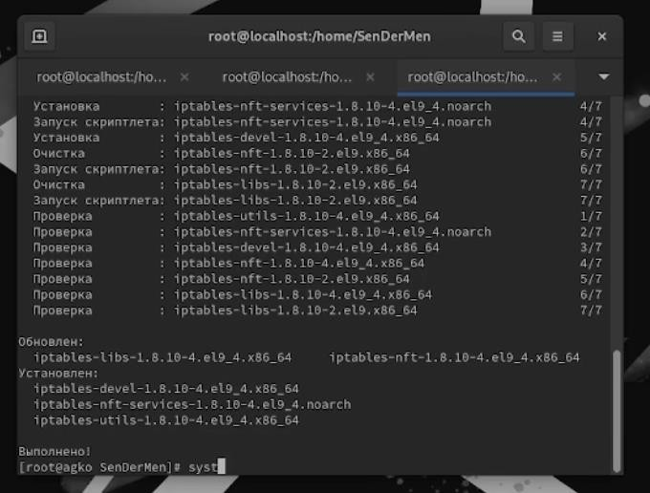
Установка iptables
Рис. 2.1. Получение полномочий администратора и установка iptables.

Slide 14
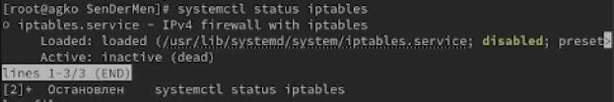
Проверка статуса
Рис. 2.2. Проверка статуса firewalld и iptables.

Slide 15
Попытка запуска
Рис. 2.3. Попытка запуска firewalld и iptables.

Slide 16
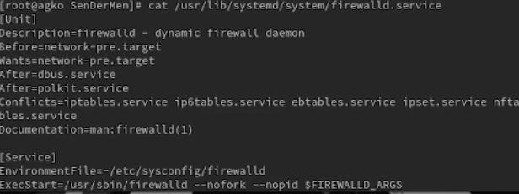
Настройки конфликтов
Рис. 2.4. Настройки конфликтов для юнитов firewalld и iptables.

Slide 17
Изолируемые цели

Slide 18
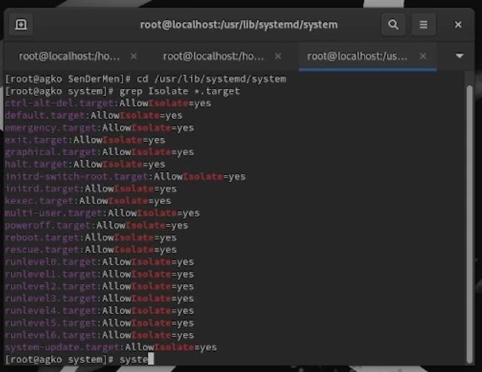
Открытие каталога, нахождение списка, переключение ОС
Рис. 3.1. Открытие каталога. Нахождение списка всех целей, которые можно изолировать. Переключение операционной системы в режим восстановления.

Slide 19
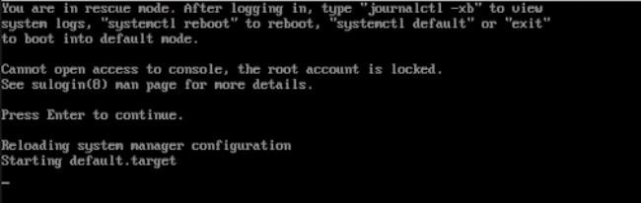
Перезапуск ОС
Рис. 3.2. Перезапуск операционной системы.

Slide 20
Цель по умолчанию

Slide 21
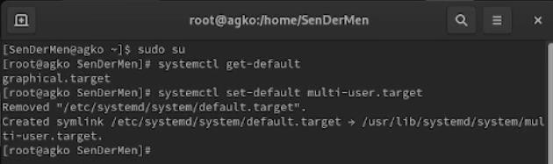
Установка запуска текстового режима
Рис. 4.1. Получение полномочий администратора, установка запуска по умолчанию текстового режима, последующая перезагрузка системы.

Slide 22
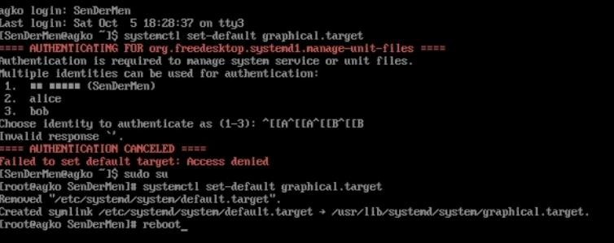
Установка запуска графического режима
Рис. 4.2. Загрузка системы в текстовом режиме, получение полномочий администратора, установка запуска по умолчанию графического режима и последующая перезагрузка системы.

Slide 23
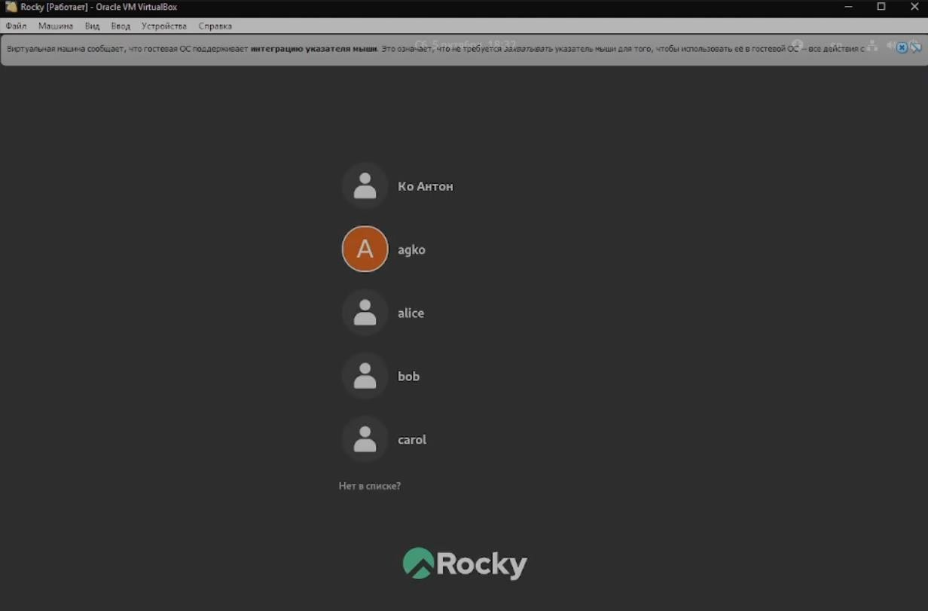
Установка группы пакетов
Рис. 4.3. Загрузка системы в графическом режиме.

Slide 24
Вывод
В ходе выполнения лабораторной работы были получены навыки управления системными службами операционной системы посредством systemd.

Slide 25
Спасибо за внимание!

